Slide 1
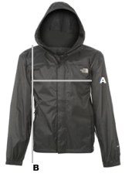
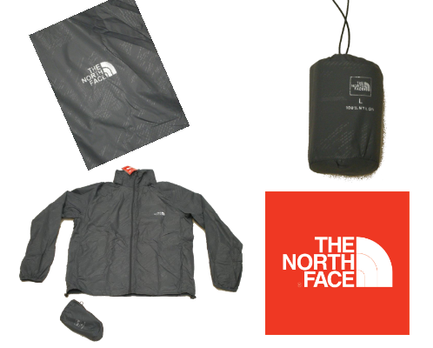
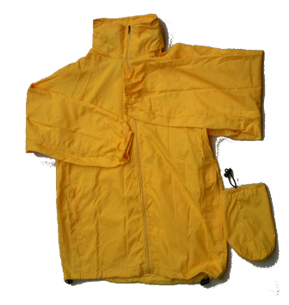
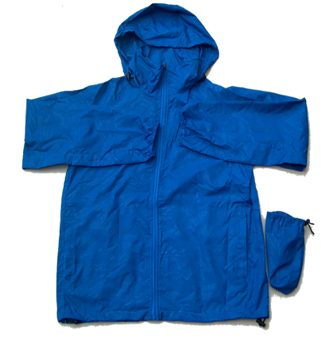
The North Face Chaqueta Importada Unisex Corta Viento
TALLAS DISPONIBLES
Talla Colombiana | S | M | L | XL | 2XL | 3XL
A: Frente Pecho (cm) | 56 | 58 | 60 | 61 | 62 | 63
B: Largo (cm) | 62 | 65 | 67 | 71 | 73 | 74
Las marcas contemplan diseños diferentes, de manera que seleccione inicialmente la marca que desea.
Tallas y Colores Disponibles

Slide 2
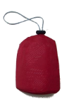
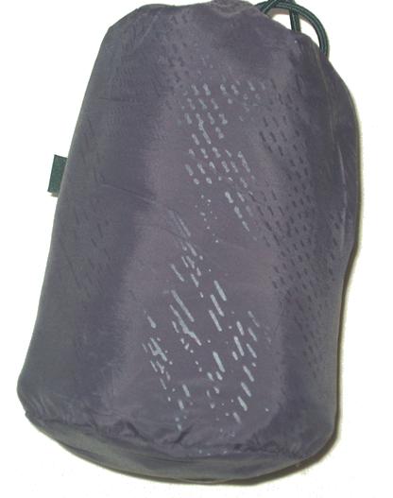
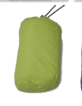
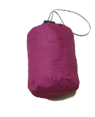
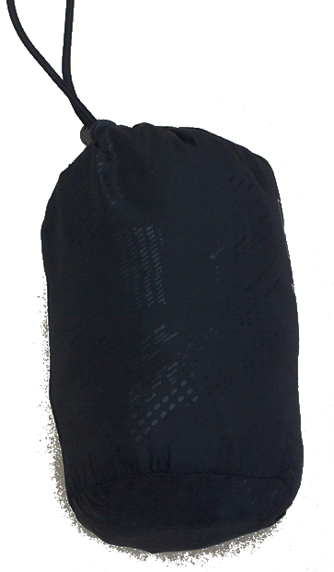
Talla XS
Talla S
Amarillo
Azul Rey
Vinotinto
Talla M
Talla L
Vinotinto
Blanco
Azul Rey
Amarillo
Talla XL
Talla 2XL
Vinotinto
Uva
Azul Aguamarina
Naranja
Vinotinto
Verde Viche
Talla 3XL
Azul Aguamarina
Palo de Rosa
Negro

